Slide 1
Grupo de Trabajo de Inversiones
Sesión Número 038
Diciembre 2017

Slide 2
Orden del día
Grupo de Trabajo de Inversiones
Sesión número 038
Diciembre 2017
Expectativas 2018
Estrategia FANVIT
Resultados FANVIT

Slide 3
Informe y estrategia del FANVIT
Resultados FANVIT
Activos en administración terminaron noviembre en 127,410 mdp.
En 2017 se traspasaron 28,500 mdp.
Resultado 2017 al cierre de octubre es de +8,385 mdp que equivale a un rendimiento del 8.47% descontando gastos acumulados en el año.
En octubre se tuvo una plusvalía de 533 mdp.
El plazo promedio ponderado de las inversiones en valores gubernamentales es de 7.1 años.
Composición del FANVIT
Liquidez y deuda: 86.4%. Dentro de este tipo de activos, se encuentra dividido de la siguiente manera: 60.6% Gubernamental (17.1% tasa fija, 18.7% udizado y 24.7% revisable) y 18.1% corporativos. Se tiene 2.8% en estructurados de deuda y 4.9% de liquidez.
Renta variable: 10.6%. Incluye una quinta parte nacional y el resto internacional (básicamente EU, Europa y Asia). Esto incluye bonos bancarios estructurados.
Fibras 2.7%. Básicamente industriales y diversificadas (6 Fibras en total). Se están haciendo compras paulatinas para llegar a 3%.
CKDs 0.4% pagado. Añadiendo el porcentaje comprometido, el total es de 1.5%.
Análisis de sensibilidad
Por cada punto base que aumenten las tasas de interés, el portafolio ve disminuido su valor en -54.6 mdp (mes pasado -54.8 mdp).
En términos de renta variable, por cada 1% que desciendan los instrumentos de renta variable en los que invierte el Fanvit, el valor del portafolio disminuye -160.7 mdp. (mes pasado -143.9 mdp)
Finalmente, en términos de tipo de cambio, una apreciación del tipo de cambio de 1% implica una caída de -98.7 mdp en el portafolio (mes pasado -83.1 mdp).

Slide 4
Estrategia
Renta Fija
Durante noviembre se mantuvo una estrategia defensiva en el portafolio, derivado de los crecientes riesgos a nivel internacional y principalmente para México (TLCAN, reforma fiscal en Estados Unidos, candidatos a las elecciones presidenciales en México 2018), resultando en un escenario de nerviosismo en el mercado local.
Durante el periodo se realizaron operaciones de venta en la parte corta de los bonos M (Jun 21) por 1,012 millones de pesos, mismos que fueron reinvertidos en el bono udizado de duración similar (Jun 22) con el propósito de anticiparnos al movimiento de alza en la tasa de interés objetivo por parte de Banco de México; el cual se concretó el 7 de diciembre con un alza de 25 puntos base, así como proteger el portafolio ante la creciente inflación hacia el final del año.
Se continuó con la reestructura de deuda corporativa del portafolio, se realizaron ventas por 107 millones de pesos en papeles que no van de acuerdo con el perfil de riesgo deseado. Los recursos generados por las ventas de instrumentos de estas características se han ido reinvirtiendo de manera paulatina en papeles del más alto nivel crediticio (CIENCB, FOVISCB, FEFA).
Renta Variable y Bonos Bancarios Estructurados
Renta variable internacional ha mostrado un fuerte crecimiento sostenido principalmente por expectativas positivas sobre la resolución de la reforma fiscal en Estados Unidos, así como crecimiento económico favorable en distintas regiones. En renta variable nacional se ha observado un ajuste explicado principalmente por la incertidumbre entre los inversionistas sobre la resolución del TLC. Actualmente se tiene 9.7% del total de los activos y el objetivo es llevarlo a 11.5% paulatinamente. Cabe señalar que si se incluyen Bonos Bancarios y Estructurados, la participación actual de este tipo de activos pasa de 9.7% a 10.9%.

Slide 5
Estrategia
Renta Variable y Bonos Bancarios Estructurados
Durante el periodo, se compró renta variable internacional en EUA y Europa aprovechando los niveles de tipo de cambio, manteniendo un portafolio diversificado y buscando optimizar las condiciones de riesgo rendimiento. A continuación se describe la visión de cada región donde se participa.
  En México hemos observado un retroceso del índice Mexbol por la incertidumbre que genera la renegociación del TLC. Se espera incremento de la volatilidad con el inicio de la negociación de la quinta ronda. En cuanto a los reportes trimestrales, las emisoras reflejaron cierto ritmo de desaceleración contra los reportes previos. Representa el 1.7% del total de los activos (4.3% incluyendo Fibras).
  Los mercados accionarios en EUA han seguido mostrando buen comportamiento soportado por: a) buenos resultados corporativos; b) optimismo tras la propuesta de reforma fiscal; y c) el acuerdo sobre el gasto fiscal de 2018 en el Congreso americano. Suma el 4.6% del total de los activos (4.8% si se incluyen Bonos Bancarios Estructurados).
  Europa presenta atractivas valuaciones y buenas perspectivas en resultados corporativos en el mediano-largo plazo. En términos de moneda, se espera un fortalecimiento del euro principalmente por mejoras en crecimiento económico. La política monetaria divergiría en relación a EUA. Significa el 1.5% del total de los activos (2.3% si se incluyen Bonos Bancarios Estructurados).

Slide 6
Estrategia
Divisas
El principal riesgo del FANVIT portafolio es al MXN, ya que cuenta una exposición del 91.2%. Para diversificar el riesgo en tasas, se incrementó en octubre la sensibilidad del portafolio al tipo de cambio. Lo anterior también modificó la sensibilidad en renta variable internacional de -83.1 a -98.7 mdp por un movimiento de 1% en el dólar.
Estimamos que la volatilidad del MXN se puede incrementar por lo siguiente: renegociación del TLCAN, reforma fiscal en EU, mayor velocidad en el ritmo de normalización de la política monetaria en los EU, riesgos geopolíticos y elecciones en México.
Para diversificar el riesgo del portafolio, se incrementará la exposición en valores vinculados directa o indirectamente (inversiones en divisas y/o valores de renta variable internacional) hasta 1.5% adicional que significan agregar una sensibilidad de 19 mdp a los 88.7 mdp actuales.
Derivados
El proceso se encuentra actualmente en la finalización del manual de derivados, ajustes finales al sistema de operación, evidencias de pruebas de cumplimiento 31 puntos y revisiones finales con la posibilidad de recibir visita de Banxico en enero.

Slide 7
Estrategia
Fibras
El sector de Fibras tiene valuaciones atractivas dado que las empresas cotizan por debajo de su valor neto de activos, sin embargo, vale más el total de sus acciones que los inmuebles en los que ellas están invertidas.
  Eso ha sido relevante en aprovechar las ofertas secundarias de acciones que algunas Fibras están llevando a cabo.
Al tener el portafolio más exposición al sector industrial, ha hecho defensiva nuestra posición en Fibras a pesar de la turbulencia reciente por la incertidumbre de la renegociación del TLC. Esto se debe a que, dado que sus ingresos están denominados mayoritariamente en dólares, son más capaces de mantener sus márgenes y dividendos atractivos.
CKD’s
En total, se tienen inversiones en 7 CKD’s:
  5 de bienes raíces (Walton, Prudential, IGS, Alignmex, Quierocasa)
  2 de infraestructura (CKD Interacciones y EXI)
El monto comprometido es de 1,850 mdp (1.5% Fanvit):
  433 mdp pagados (0.4%)
  1,417 mdp por pagar (1.1%).
En octubre se realizaron llamadas de capital de IGS y de Sirenck.
El CKD de Ainda se emitirá tentativamente en enero de 2018.
Actualmente están en pipeline 16 CKD’s; con 9 de ellos se han tenido reuniones de trabajo.

Slide 8
Orden del día
Grupo de Trabajo de Inversiones
Sesión número 038
Diciembre 2017
Expectativas 2018
Estrategia 2018 FANVIT
Resultados FANVIT

Slide 9
Expectativas 2018
En el 2018, pensamos que las primas de riesgo irán aumentando gradualmente ante la incertidumbre por lo siguientes factores, en orden de severidad:
  La posible ruptura del TLCAN
  Reforma Fiscal en EUA
  La normalización de la política monetaria en EUA
  La elección presidencial.
  Descontrol de la inflación
Banco de México fue enfático en su último comunicado en mantener el anclaje de las expectativas de inflación de mediano y largo plazo. Dado esto, podría seguir subiendo su tasa de referencia en un ambiente más volátil y con perspectivas inflacionarias más elevadas.
Ante este escenario, el portafolio se mantendrá defensivo en el primer semestre.

Slide 10
Economía 2018
En EUA, se espera que la FED continúe con su ciclo restrictivo en 2018 con incrementos de entre 75 y 100pb en su tasa de referencia.
En México, prevemos que Banxico pueda restringir más su política monetaria el primer semestre del siguiente año con el fin de apuntalar las expectativas de inflación de mediano y largo plazo.
A pesar del entorno volátil, los analistas no han actualizado sus expectativas de manera ágil para reflejar los posibles eventos que el país va enfrentar.

Slide 11
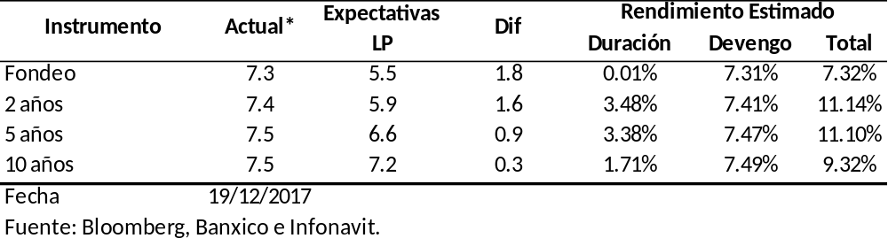
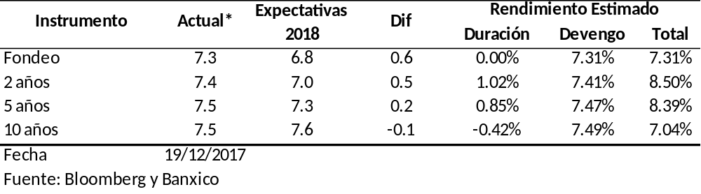
Perspectiva Renta Fija nacional 2018
En este escenario pensamos que la curva en el primer semestre mantendrá la actual pendiente con fluctuaciones del orden de los 50 puntos base.
Nuestra estimación de curva de largo plazo hace ver la zona menor de 5 años la más atractiva como se ilustra en el siguiente cuadro respecto a sus niveles actuales.
No obstante, la velocidad de corrección sería lenta. La siguiente tabla muestra las expectativas de las tasas para finales del 2018. En los dos escenarios los bonos menores de 5 años lucen atractivos.

Slide 12
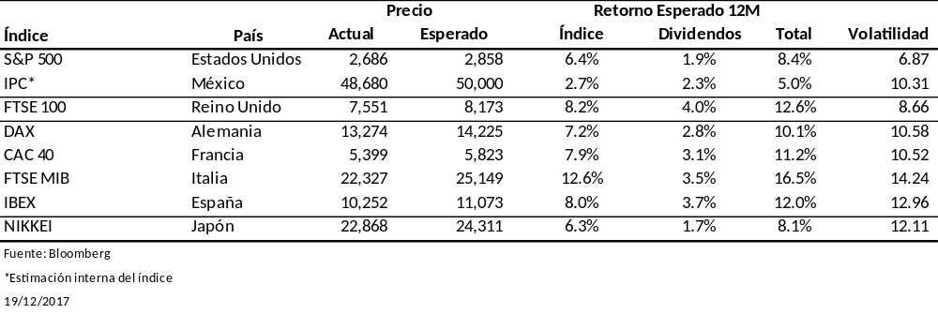
Perspectiva Renta Variable internacional 2018
Para el 2018 la inversión en renta variable internacional permanece atractiva ya que se espera que las economías desarrolladas continúen en su senda moderada de crecimiento en un contexto de políticas monetarias laxas.
A pesar de que EUA ya comenzó su ciclo restrictivo, la renta variable seguiría beneficiándose por lo siguiente:
  El crecimiento económico por arriba del 2% para los siguientes dos años.
  La inflación estimada para los próximos años va estar alrededor del nivel objetivo de su banco central.
  El nivel de tasa de referencia se mantiene por debajo de su nivel de equilibrio de largo plazo.
El siguiente cuadro muestra las expectativa de crecimientos de los precios y dividendos de los principales índices globales.
Los rendimientos de los índices son en su moneda.

Slide 13
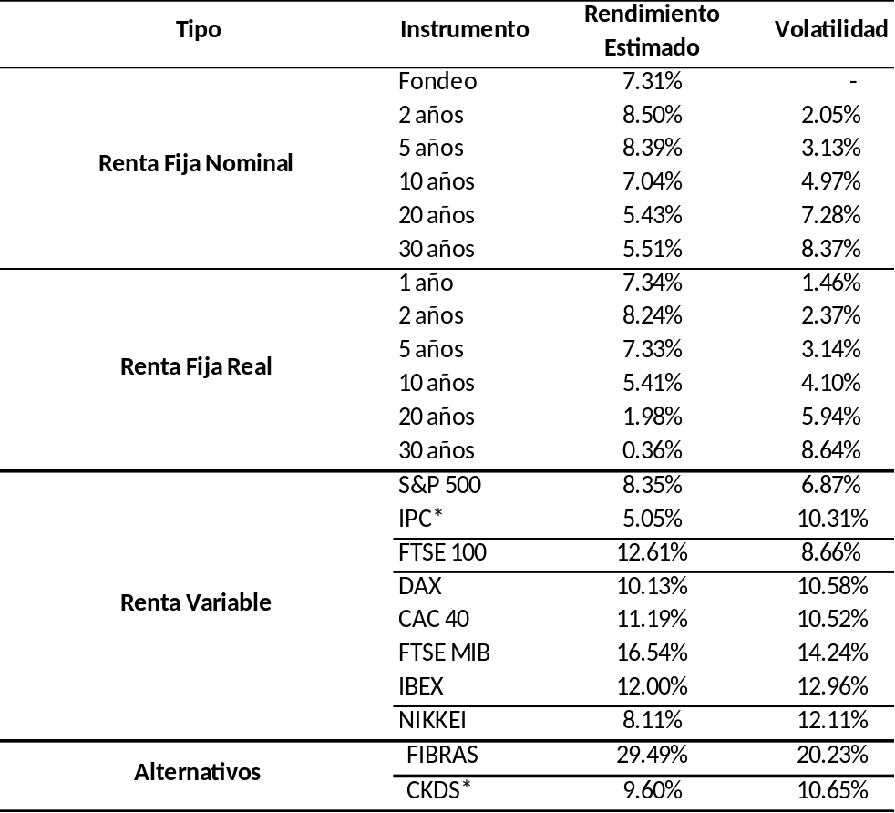
Perspectiva 2018. Rendimientos estimados
El siguiente cuadro muestra los rendimientos estimados para el siguiente año en los diferentes clases de activos y se utilizan para la optimización del portafolio con el objetivo de ser un indicador de la estructura de portafolio para el siguiente año.
La volatilidad de los CKDS es el IRT Small Cap y el rendimiento esperado es el promedio ponderado de los rendimientos preferentes.
Los rendimientos de los índices son en su moneda.

Slide 14
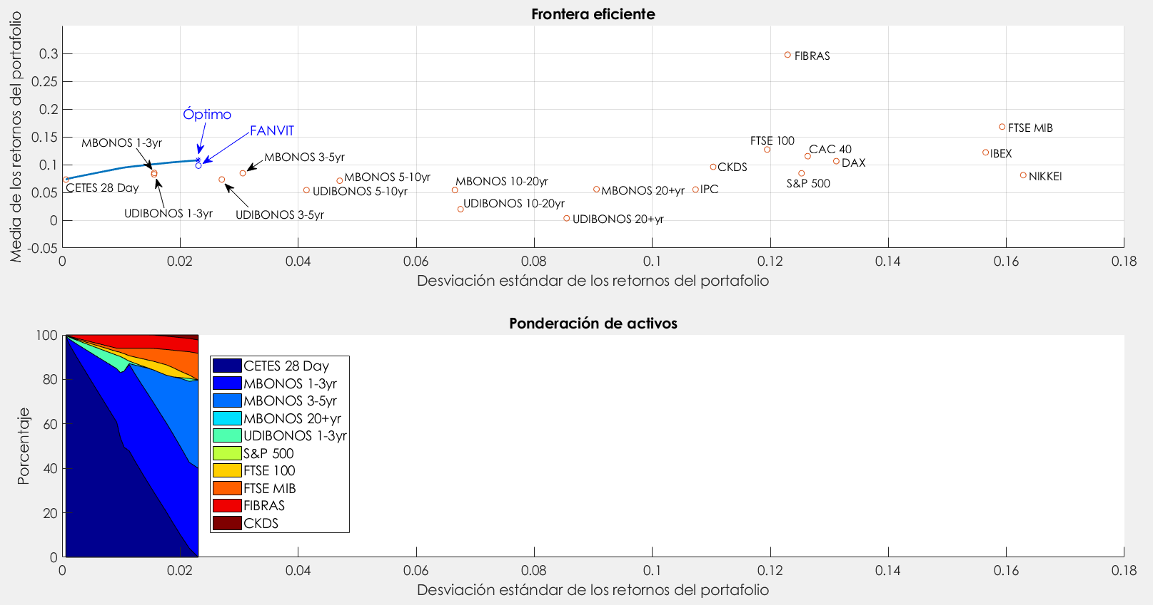
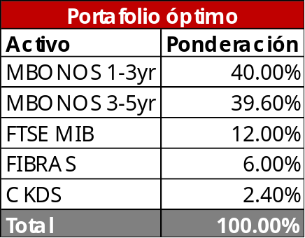
Optimización de portafolio
Fuente: Infonavit

Slide 15
Expectativas por clases de activo
Tipo de activo y % en portafolio
Tasa
Nominal
Tasa
Real
Tasa
Variable
Gubernamental
60.6%
Enfoque en operaciones de valor relativo
Mantener un perfil conservador por los riesgos latentes que pueden presionar las tasas hacia la alza como la reforma fiscal, expectativas de mayor crecimiento e inflación en EUA y mayor depreciación del peso por el TLCAN y las elecciones en México.
Corporativos*
18.1%
Compras selectivas
En algunos nombres las sobretasas siguen atractivas y el nivel de tasas alcanzado favorecen la compra de esta clase de activo.
Renta Variable
10.6%
Neutral
Renta variable internacional ha mostrado fuerte crecimiento con preocupaciones sobre las valuaciones en términos de múltiplos (principalmente de EUA). Nacional muestra correcciones
Fibras
2.7%
Atractivo
Sector con valuaciones atractivas, algunas pagan dividendos altos. Debido al entorno de restricción monetaria estos activos pudieran no podrían revalorarse en el corto plazo.
CKDs
0.3% (1.5%)
Neutral
En etapa de bajo crecimiento, se pueden hallar oportunidades en CKDs de deuda aprovechando la coyuntura de niveles de tasas más altas.
*Incluye papeles donde el emisor es un corporativo o un fideicomiso

Slide 16
Orden del día
Grupo de Trabajo de Inversiones
Sesión número 038
Diciembre 2017
Expectativas 2018
Estrategia 2018 FANVIT
Resultados FANVIT

Slide 17
Estrategia FANVIT
  Mantener un intervalo entre 6.0 y 7.5 años el plazo promedio ponderado del portafolio (actual 7.1). Se redujo el rango bajo de 6.5 a 6.0 y el rango alto de 8.0 a 7.5. La principal reducción se realizará en los bonos cuyos vencimientos sean mayores a 20 años.
  Mantener hasta un 11.5% del Activo Neto en Renta Variable y 3% en 6 Fibras diversificadas e industriales. Las compras se realizarían en forma paulatina.
  Diversificar el riesgo moneda incrementando la exposición en valores vinculados directa o indirectamente (inversiones en divisas y/o valores de renta variable internacional) hasta 2% adicional e intercambiar la exposición de renta variable nacional a internacional.
  Continuar con la venta de corporativos que se encuentran identificados, así como los que exceden limites de la Coordinación General de Riesgos en forma paulatina y cuidando los niveles de precios.
  Aprovechar oportunidades de mercado que permitan mejorar la rentabilidad del portafolio.
  Administrar el portafolio con prudencia y diversificación.
  La estrategia debe quedar enmarcada en el marco de gestión.

Slide 18
Orden del día
Grupo de Trabajo de Inversiones
Sesión número 038
Diciembre 2017
Expectativas 2018
Estrategia 2018 FANVIT
Resultados FANVIT

Slide 19
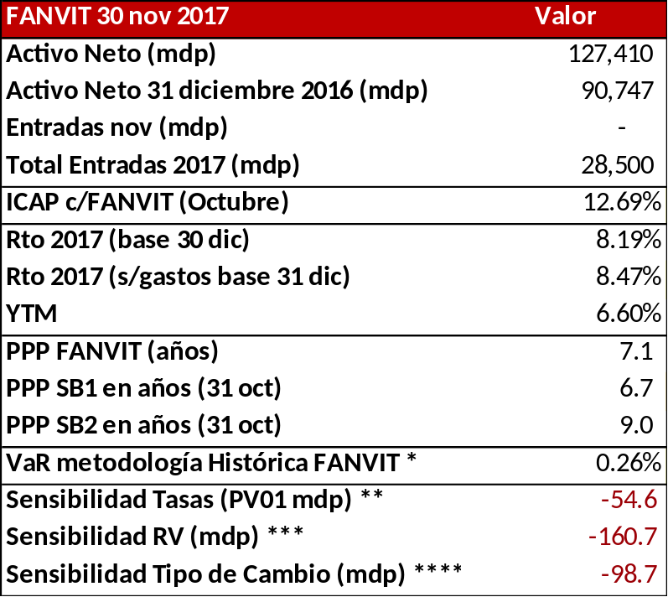
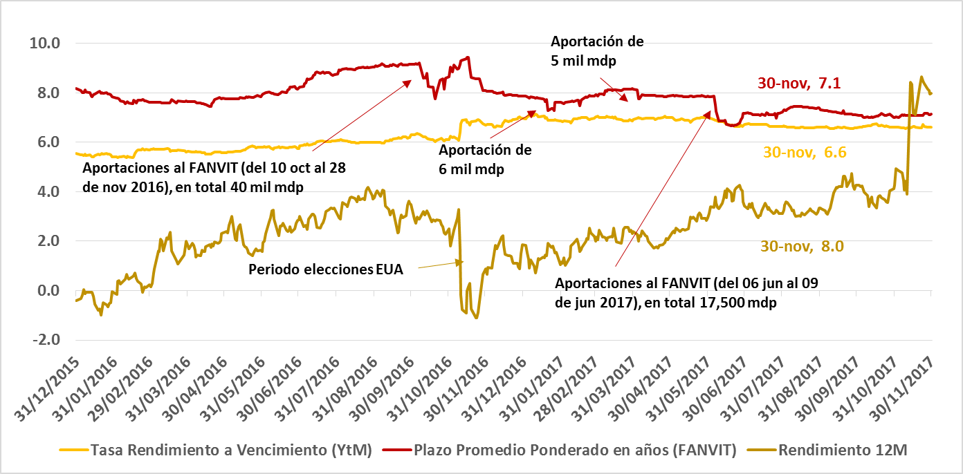
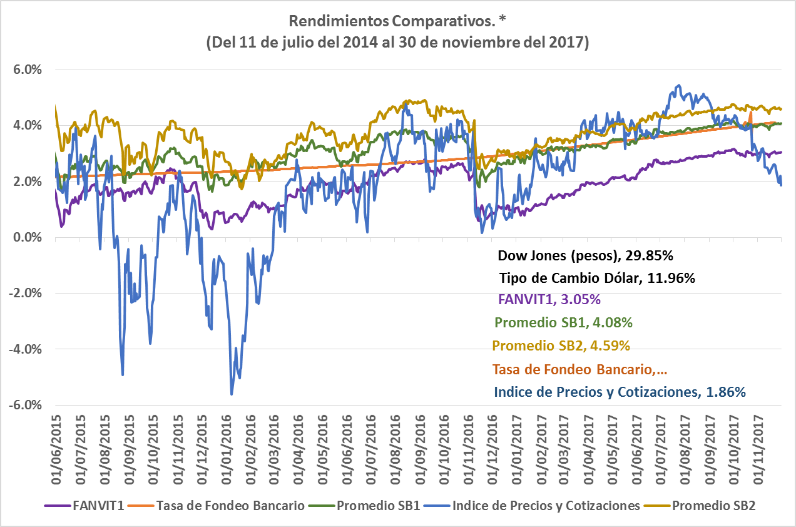
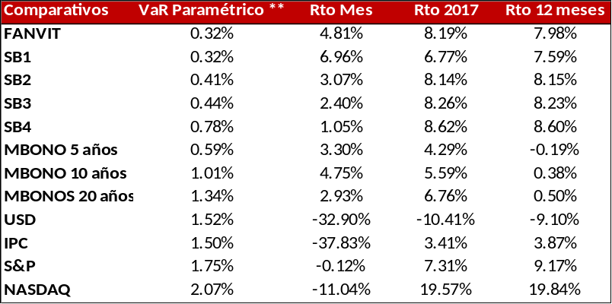
Resultado FANVIT al 30 de noviembre de 2017
* El VaR histórico es a horizonte de 1 día con el 99% de confianza ** Sensibilidad por aumento de 1pb en tasas (PV01). *** Sensibilidad por disminución de 1% en Renta Variable (RV). **** Sensibilidad por disminución de 1% en el dólar.
Fecha: 30 de noviembre de 2017. * Suma de Activos Netos de las Siefores al 31 de octubre. ** VaR Paramétrico al 99% de confianza horizonte a un día.
* Rendimiento anualizado. Suponemos el rendimiento del FANVIT (con gastos) si hubiera invertido únicamente en los activos graficados
Fuente: Elaborado por la Gerencia Sr. de MFGI del Infonavit con datos al 30 de noviembre de 2017.

Slide 20
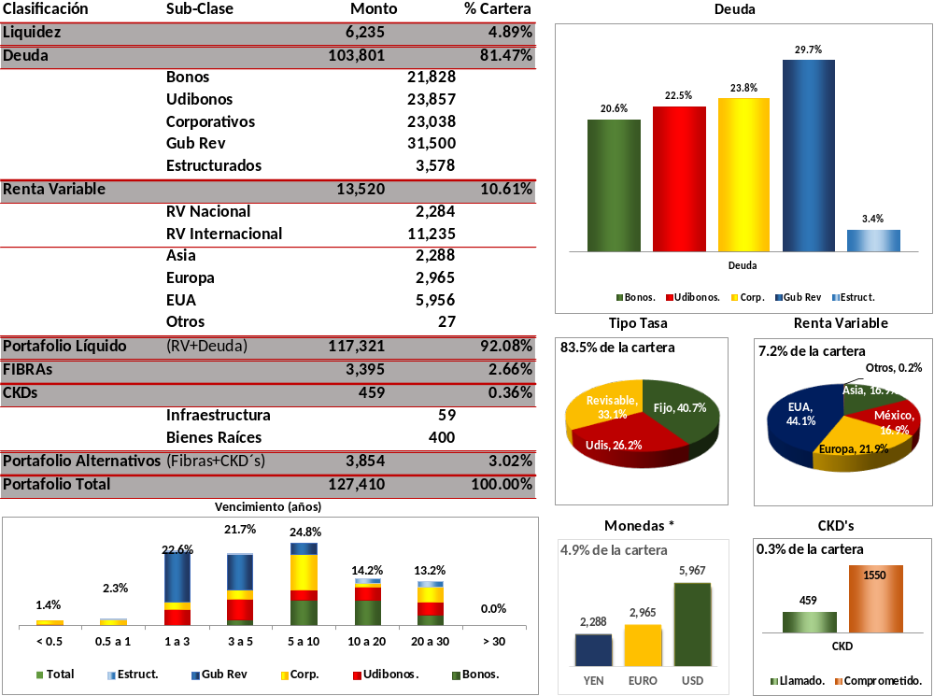
Cartera FANVIT al 30 de noviembre de 2017
* En monedas se está contabilizando “Renta Variable en Divisas” más la chequera en dólares. La suma de los porcentajes será superior al 100%
Fuente: Elaborado por la Gerencia Sr. de MFGI del Infonavit con datos al 30 de noviembre de 2017.

Slide 21
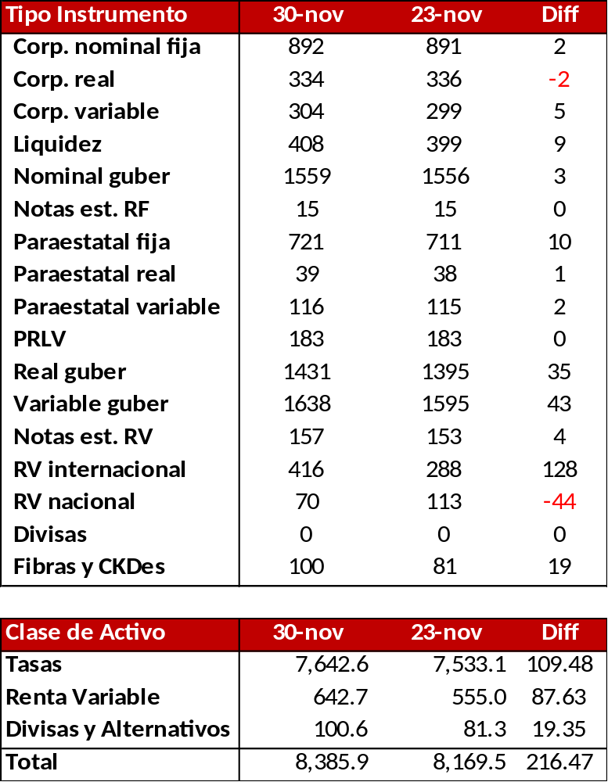
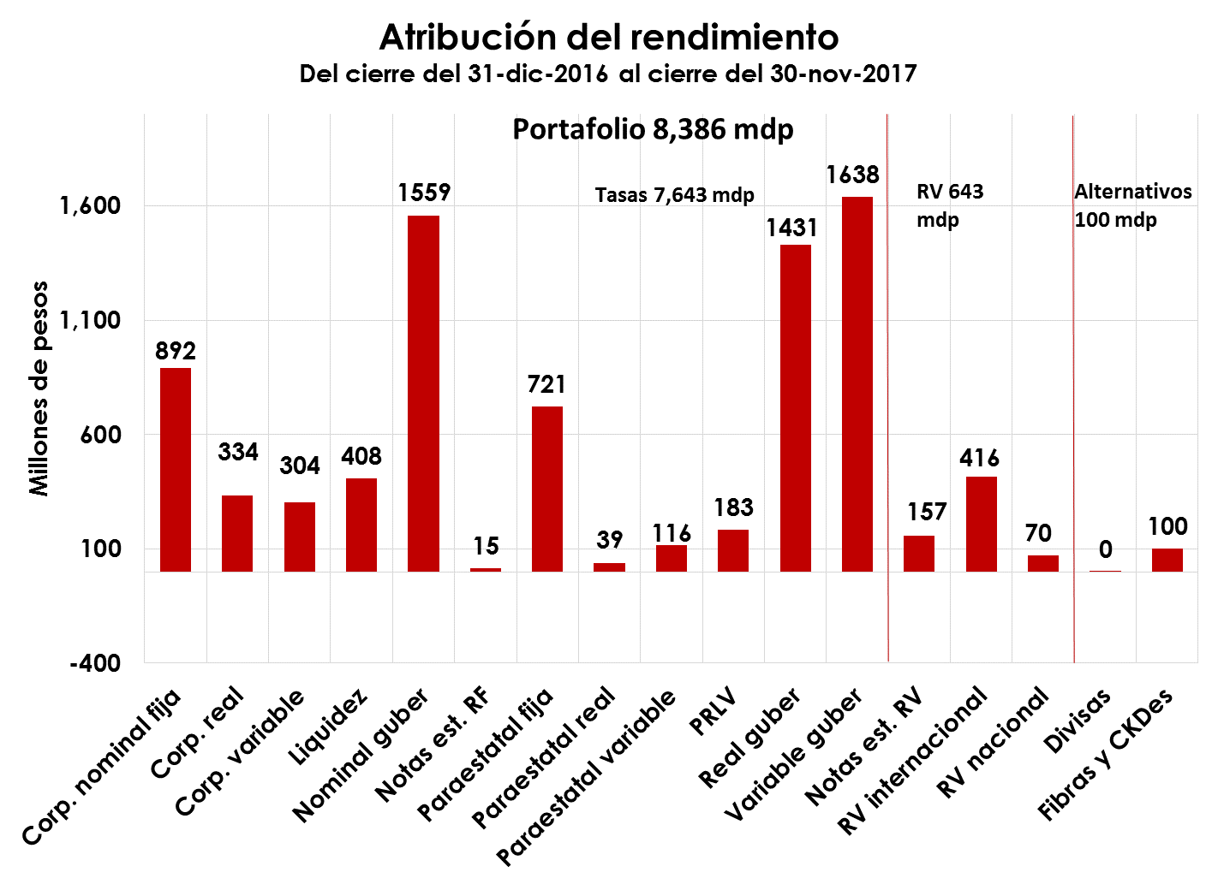
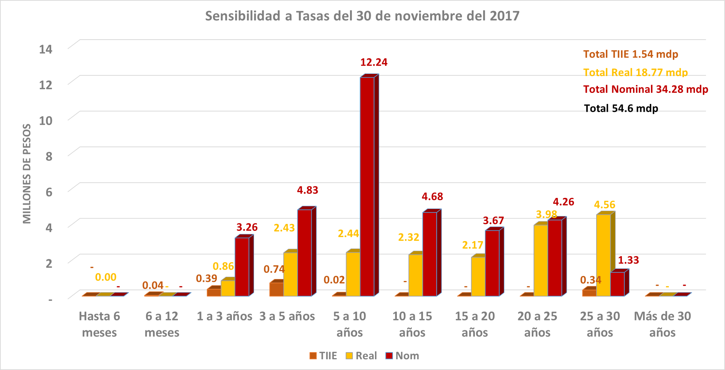
Resultado FANVIT al 30 de noviembre de 2017
Fuente: Elaborado por la Gerencia Sr. de MFGI del Infonavit con datos al 30 de noviembre de 2017.

Slide 22
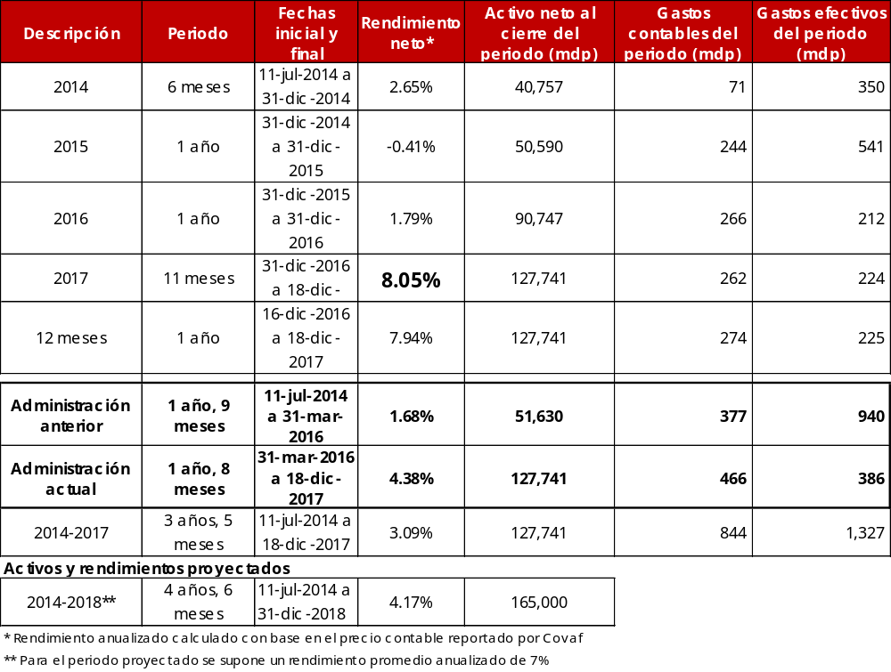
Resultado FANVIT al 18 de diciembre de 2017

Slide 23
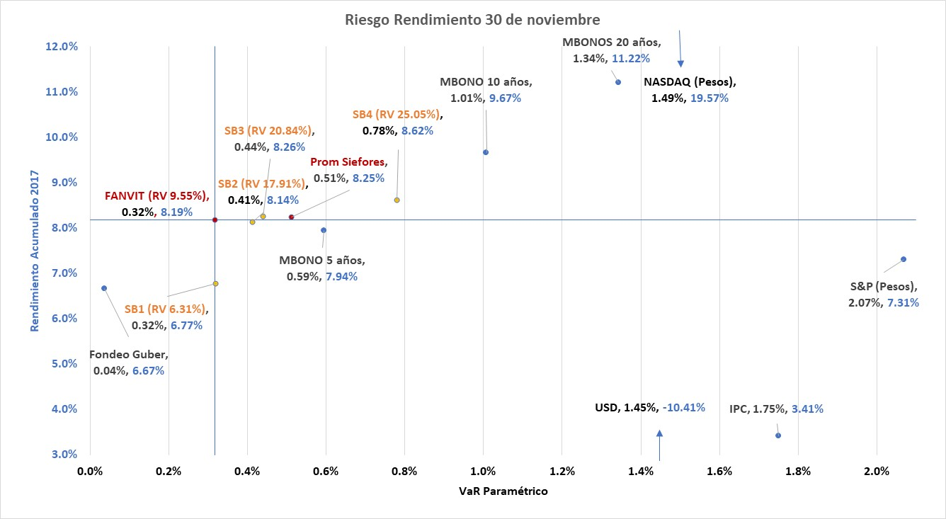
Riesgo Rendimiento
Cifras al cierre del 30 de noviembre de 2017

Slide 24
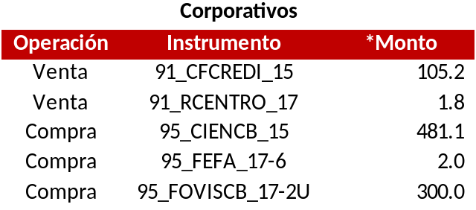
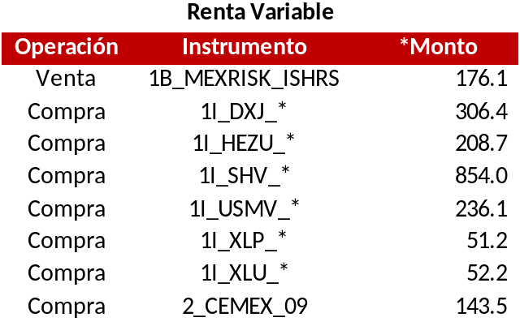
Operaciones relevantes
FANVIT del 1 al 30 de noviembre de 2017.
Participación en colocaciones primerias de deuda corporativa del bono educativo CIEN, TFOVIS y FEFA.
Se incremento la exposición en renta variable internacional, aprovechando las condiciones actuales del mercado.
*Cifras en millones de pesos.

Slide 25
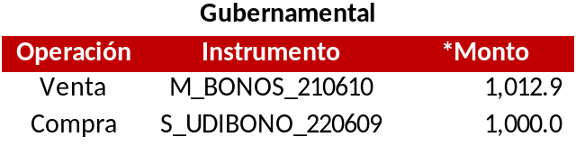
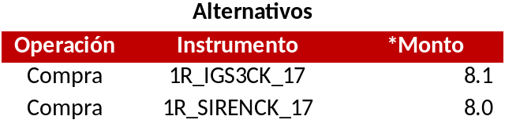
Operaciones relevantes
FANVIT del 1 al 30 de noviembre de 2017.
Se realizo un cambio estratégico, vendiendo la parte corte de la curva de Mbonos y reinvirtiendo a un plazo similar udizado, derivado de la alta inflación que se presentó durante el periodo.
Llamada de capital CKD.
*Montos en millones de pesos.

Slide 26
Renta Variable FANVIT
Instrumento | Subyacente | Monto (mdp) | % Portafolio |  | Costo Prom Unit. Adq. | Valor Actual | Rendimiento
México |  |  |  |  |  | México
1B_MEXRISK_ISHRS | MSCI México Risk | 1,004 | 0.8% |  | 22.0 | 22.5 | 2.3% | 0.2%
1B_ILCTRAC_ISHRS | IPC "Large Cap" | 530 | 0.4% |  | 47.4 | 51.0 | 7.5% | 0.3%
 |  | 1,534 | 1.2%
2_CEMEX_09 | Acción Cemex | 635 | 0.5% |  | 9,397.4 | 8,975.3 | -4.5% | -0.2%
 |  | 635 | 0.5%
Total |  | 2,169 | 1.7%
Estados Unidos |  |  |  |  | Estados Unidos
1I_IVV_* | S&P 500 Index | 1,777 | 1.4% |  | 4,728.8 | 5,160.8 | 9.1% | 1.3%
1I_QQQ_* | NASDAQ Index | 332 | 0.3% |  | 2,425.0 | 3,015.7 | 24.4% | 0.7%
1I_XMX_* | Global Equity | 345 | 0.3% |  | 482.8 | 564.9 | 17.0% | 0.5%
1I_USMV_* | Minima Volatilidad | 834 | 0.7% |  | 981.9 | 1,019.2 | 3.8% | 0.3%
1I_XLP_* | Consumo Básico | 263 | 0.2% |  | 1,016.6 | 1,088.1 | 7.0% | 0.2%
1I_XLU_* | Servicios Públicos | 432 | 0.3% |  | 1,032.1 | 1,052.5 | 2.0% | 0.1%
1I_SHV_* | "Treasury" 3-6 meses | 1,868 | 1.5% |  | 2,095.6 | 2,109.5 | 0.7% | 0.1%
1I_XLF_* | Sector Financiero | 68 | 0.1% |  | 471.8 | 532.0 | 12.8% | 0.1%
 |  | 5,919 | 4.6%
Total |  | 5,919 | 4.6%
Fuente: Elaborado por la Gerencia Sr. de Coordinación de Inversiones del Infonavit con datos al 15 de diciembre de 2017.

Slide 27
Renta Variable FANVIT
Instrumento | Subyacente | Monto (mdp) | % Portafolio |  | Costo Prom Unit. Adq. | Valor Actual | Rendimiento
Europa |  |  |  |  | Europa
1I_SX7EEX_N | Sector Bancario Europa | 31 | 0.025% |  | 237.3 | 288.8 | 21.7% | 0.1%
1I_HEZU_* | Euro Stoxx 50 | 1,690 | 1.3% |  | 541.6 | 578.8 | 6.9% | 0.9%
1I_XMX_* | Global Equity | 137 | 0.1% |  | 482.8 | 564.9 | 17.0% | 0.2%
 |  | 1,859 | 1.5%
Total |  | 1,859 | 1.5%
Asía |  |  |  |  | Asia
1I_DXJ_* | NIKKEI Index | 2,237 | 1.8% |  | 1,006.6 | 1120.4 | 11.3% | 2.1%
1I_XMX_* | Global Equity | 112 | 0.1% |  | 482.8 | 564.9 | 17.0% | 0.2%
 |  | 2,349 | 1.8%
Total |  | 2,349 | 1.8%
Otros (Canada, Brasil, Chile, Sudámerica) |  |  |  |  | Otros (Canada, Brasil)
1I_XMX_* | Global Equity | 28 | 0.0% |  | 482.8 | 564.9 | 17.0% | 0.0%
 |  | 28 | 0.0%
Total |  | 28 | 0.0%
Renta Variable FANVIT y Bonos Bancarios Estructurados |  | Monto (mdp) | % Portafolio |  | % Límite Riesgos
Bonos Bancarios Estructurados |  | 1,365 | 1.2%
RV ETF´s |  | 12,324 | 9.7% |  | 80.6%
Total |  | 13,689 | 10.9%
Fuente: Elaborado por la Gerencia Sr. de Coordinación de Inversiones del Infonavit con datos al 15 de diciembre de 2017.

Slide 28
Bonos Bancarios Estructurados FANVIT
Bono Estructurado | Subyacente | Fecha de Emisión | Fecha de Vencimiento | Plazo Emisión (años) | Plazo a Vencimiento (años) | Monto de Colocación (mdp) | Monto Cartera (mdp) | % FANVIT | % Bonos Bancarios |  | Costo Prom Unit. Adq. | Valor Actual | Rendimiento
México
99_SCOTIAB_19-15 | TIIE28 | 04/12/2015 | 15/06/2018 | 2.6 | 0.5 | 120 | 116 | 0.1% | 7.6% |  | 91.00 | 96.29 | 5.8%
J_BACOMER_S5109 | TIIE28 | 26/11/2015 | 07/06/2018 | 2.6 | 0.5 | 170 | 164 | 0.1% | 10.8% |  | 91.15 | 96.45 | 5.8%
Total |  |  |  |  |  |  | 280 | 0.2% | 18.5%
Europa
J_BSAN_S00626 | Ser. Públicos Europa | 13/07/2015 | 12/07/2018 | 3.0 | 0.6 | 125 | 127 | 0.1% | 8.4% |  | 91.63 | 101.97 | 11.3%
J_BSAN_S00727 | Salud Europa | 11/11/2015 | 14/11/2019 | 4.1 | 1.9 | 175 | 156 | 0.1% | 10.3% |  | 84.78 | 89.40 | 5.4%
J_BACOMER_S5108 | Euro Stoxx 50 | 27/11/2015 | 23/11/2018 | 3.0 | 0.9 | 170 | 168 | 0.1% | 11.1% |  | 93.00 | 98.97 | 6.4%
J_BSAN_S00567 | Euro Stoxx 50 | 13/05/2015 | 16/05/2018 | 3.1 | 0.4 | 150 | 149 | 0.1% | 9.8% |  | 94.81 | 99.34 | 4.8%
J_BSAN_S00654 | Euro Stoxx 50 | 28/08/2015 | 30/08/2018 | 3.1 | 0.7 | 125 | 133 | 0.1% | 8.8% |  | 97.56 | 106.41 | 9.1%
J_BSAN_S00680 | Euro Stoxx 50 | 18/09/2015 | 20/09/2018 | 3.1 | 0.8 | 100 | 105 | 0.1% | 6.9% |  | 96.68 | 105.06 | 8.7%
J_BSAN_S00684 | Euro Stoxx 50 | 25/09/2015 | 27/09/2018 | 3.1 | 0.8 | 125 | 137 | 0.1% | 9.0% |  | 99.11 | 109.50 | 10.5%
99_SCOTIAB_7-15 | IXM/SX5E | 06/05/2015 | 07/05/2018 | 3.0 | 0.4 | 40 | 43 | 0.0% | 2.8% |  | 96.04 | 107.18 | 11.6%
Total |  |  |  |  |  |  | 1,019 | 0.8% | 67.3%
Estados Unidos
J_BSAN_S00706 | Dow Jones | 20/10/2015 | 19/10/2018 | 3.0 | 0.8 | 150 | 172 | 0.1% | 11.4% |  | 102.40 | 114.79 | 12.1%
99_SCOTIAB_7-15 | IXM/SX5E | 06/05/2015 | 07/05/2018 | 3.0 | 0.4 | 40 | 43 | 0.0% | 2.8% |  | 96.04 | 107.18 | 11.6%
Total |  |  |  |  |  |  | 215 | 0.2% | 14.2%
Total |  |  |  |  |  |  | 1,514 | 1.2% | 100.0%
Fuente: Elaborado por la Gerencia Sr. de Coordinación de Inversiones del Infonavit con datos al 15 de diciembre de 2017.

Slide 29
Valuaciones Renta Variable
Fuente: Elaborado por la Gerencia Sr. de Coordinación de Inversiones del Infonavit con datos al 15 de diciembre de 2017.

Slide 30
Fibras FANVIT (2.7% del Activo Neto)
Instrumento | Subyacente | Monto (mdp) | % Portafolio |  | Costo Prom Unit. Adq. | Valor Actual | Rendimiento
Fibra |  |  |  |  |  | México
CF_FIBRAMQ_12 | FIBRA | 586 | 0.5% |  | 19.9 | 21.9 | 9.9%
CF_FIBRAPL_14 | FIBRA | 403 | 0.3% |  | 29.0 | 34.9 | 20.4%
CF_FUNO_11 | FIBRA | 768 | 0.6% |  | 31.7 | 28.9 | -9.0%
CF_TERRA_13 | FIBRA | 1,201 | 0.9% |  | 29.4 | 30.6 | 3.9%
CF_FMTY_14 | FIBRA | 405 | 0.3% |  | 12.2 | 12.3 | 1.2%
CF_FIBRAHD_15 | FIBRA | 3 | 0.0% |  | 9.0 | 9.3 | 3.2%
 |  | 3,365 | 2.6%
RV ETF´s |  | 3,365 | 2.6%
El portafolio de FIBRAS presenta una exposición de 2.6% del Activo Neto, distribuido en seis instrumentos. La mayor concentración esta en Terra13 con un monto de $1,201 mdp (0.9% del Activo Neto), en tanto la Fibra de menor exposición es FibraHD con $3 mdp.
El portafolio tiene más exposición al sector industrial a pesar de la turbulencia reciente por la incertidumbre de la renegociación del TLC. Esta mayor exposición se debe a que, dado que sus ingresos están denominados mayoritariamente en dólares, son más capaces de mantener sus márgenes y dividendos atractivos.
Fuente: Elaborado por la Gerencia Sr. de Coordinación de Inversiones del Infonavit con datos al 15 de diciembre de 2017.

Slide 31
Grupo de Trabajo de Inversiones
Sesión Número 038
Diciembre 2017

